Slide 1
多重星の固有名について
連星系・変光星研究会2019@中京大学
2019.12. 1. 山岡 均（国立天文台）

Slide 2
概要
IAU WG of Star Names
事の起こり
これまでの活動
多重星の扱い
方向性
典型例：α Cen系
今後の方向性
特に日本からの提言は？

Slide 3
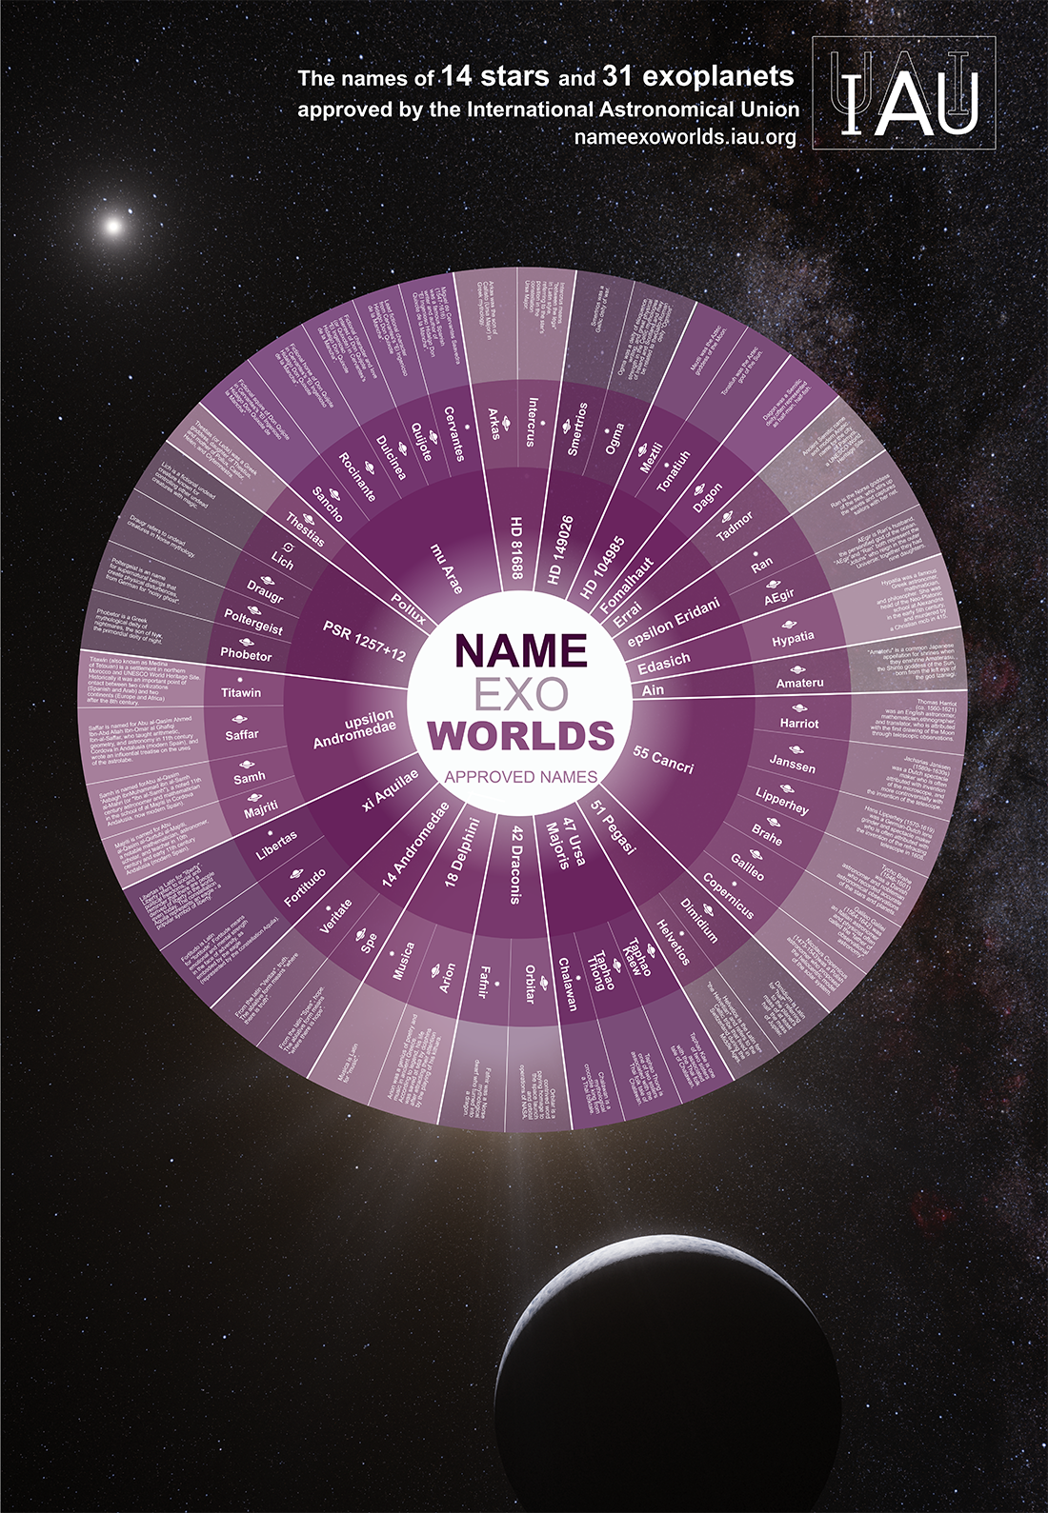
事の起こり
NameExoWorlds (2015)
国際光年（IYL’15）の1イベント
太陽系外惑星とその主星に命名
20個の系が選定される
主星がすでに固有名を持つ場合
新たに命名するのは混乱のもと
でもどの星がどんな固有名を持つ？
暗い星
スペルの揺れ
リストを作る必要性
WG for Star Names (IAU WG-SN)が編成される
IAU

Slide 4
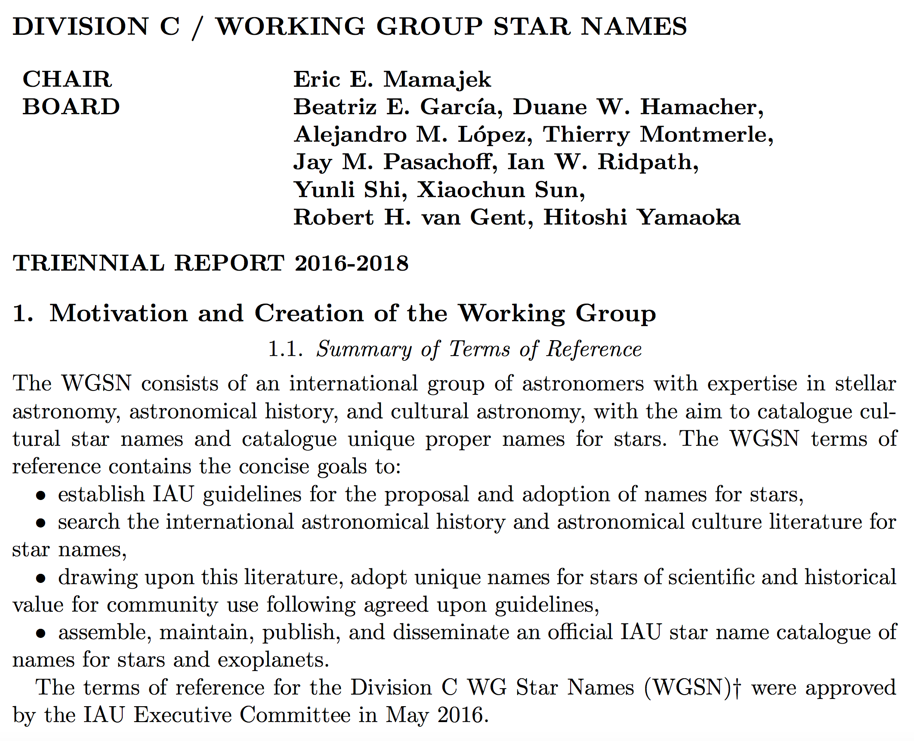
＠ＩＡＵ 30ｔｈ ＧＡ Vienna(2018)

Slide 5
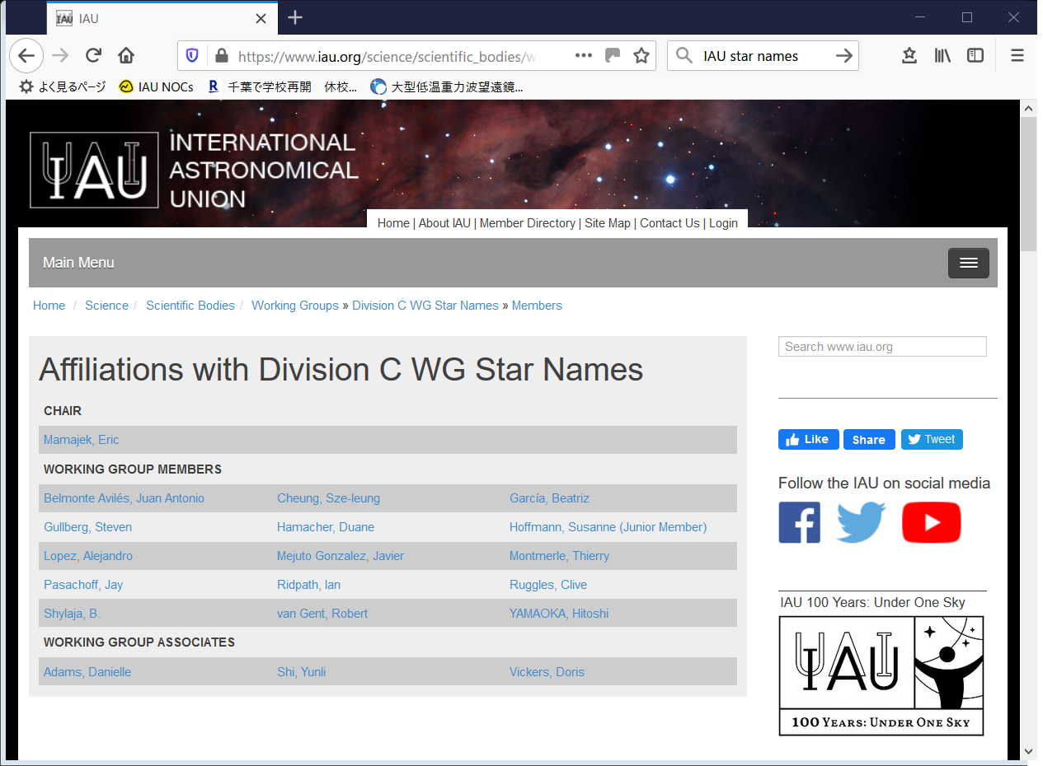

Slide 6
IAU WG-SN これまでの活動
2015 水面下での活動 文献調査など
2016. 5. WGが正式に発足（@Exective Committee meeting）
2016. 11. 第1回目の発表（227星）
アラビア・西洋起源のものがほとんど
2017. 12. 第2回目の発表（86星）
アポリジニ、中国の固有名も含まれる
2018. 1 山岡も参加
数度の追加（～2018. 8）
このところ停滞（IAU100 NameExoWorlds）
IAU Theme: Naming Stars

Slide 7
多重星の扱い
リストでも明白
個々のコンポーネントに命名
肉眼二重星ならわからなくはないが
Mizar とAlcorの例
実視連星でも分光連星でも
固有名がひとつしかなければ主星に
NAOJ
}
β Cyg Aa = Albireo
β Cyg Ac = no name
β² Cyg = β Cyg B = no name
β¹ Cyg

Slide 8
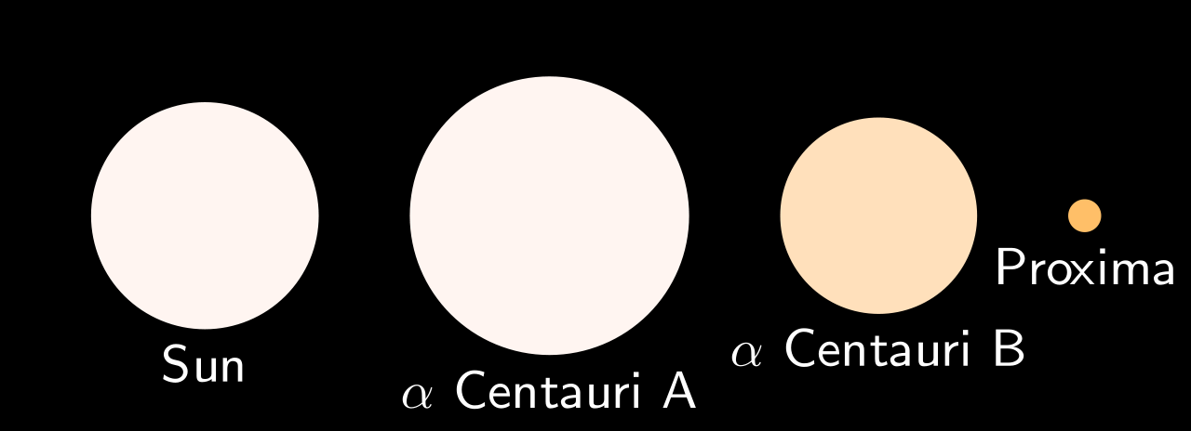
α Cen系の例
α Cen A = Rigil Kentaurus
α Cen B = Toliman 80年で1公転する実視連星
α Cen C = Proxima Centauri 50万年程度の周期で公転？ Unbound?
https://ja.wikipedia.org/wiki/%E3%82%B1%E3%83%B3%E3%82%BF%E3%82%A6%E3%83%AB%E3%82%B9%E5%BA%A7%E3%82%A2%E3%83%AB%E3%83%95%E3%82%A1%E6%98%9F

Slide 9
今後に向けて
SN-WGの現状
IAU-recognized name listの作成
ひとつの星に複数の文化の複数の固有名
Vega = 織女星 = おりひめぼし etc.
多くの文化から情報収集
日本も含め、幅広く
インプットをよろしく
「アジアの星物語」英語版が待たれる
カタカナを統一しろ、というのは筋違い
我と思う方はぜひご参加を

